Slide 1
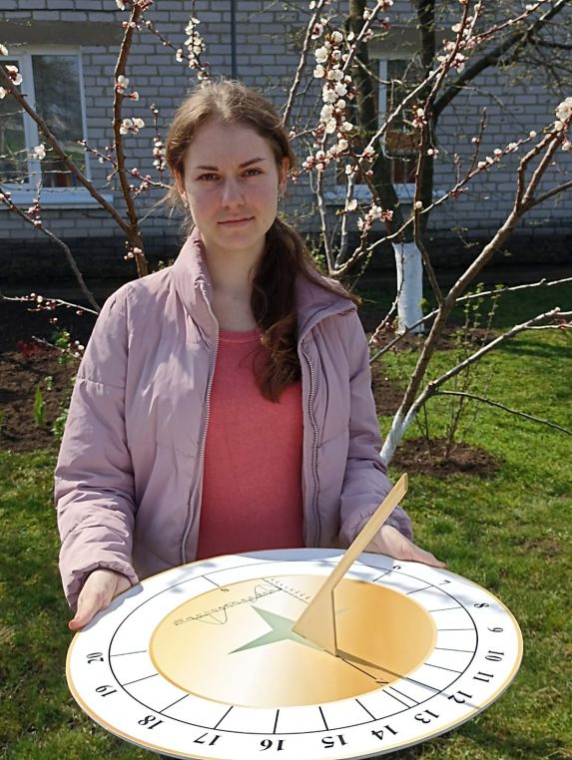
ДОСЛІДЖЕННЯ ВИДИМОГО РУХУ СОНЦЯ З ВИКОРИСТАННЯМ СОНЯЧНОГО ГОДИННИКА
Автор:
Соколова Анастасія Дмитрівна
учениця 10 класу
ЗОШ № 3 імені В.О. Нижниченка
м. Горішні Плавні, Полтавська область
Керівник:
Безперстова Людмила Сергіївна
учитель фізики
ЗОШ № 3 імені В.О. Нижниченка
Конкурс МАН-Юніор Дослідник

Slide 2
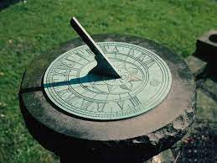
Світ неможливий без часу, але й час неможливий без світу
Артур Шопенгауер
Чому сонячний годинник показує час “неточно”?
? Чому стрілки годинника обертаються саме в такому напрямку, а не в протилежному?
? Чому змінюються положення сходу та заходу Сонця?
? Які причини різної тривалості дня і ночі?
? Чому Сонце на небі описує загадкову вісімку?
Слайд 2

Slide 3
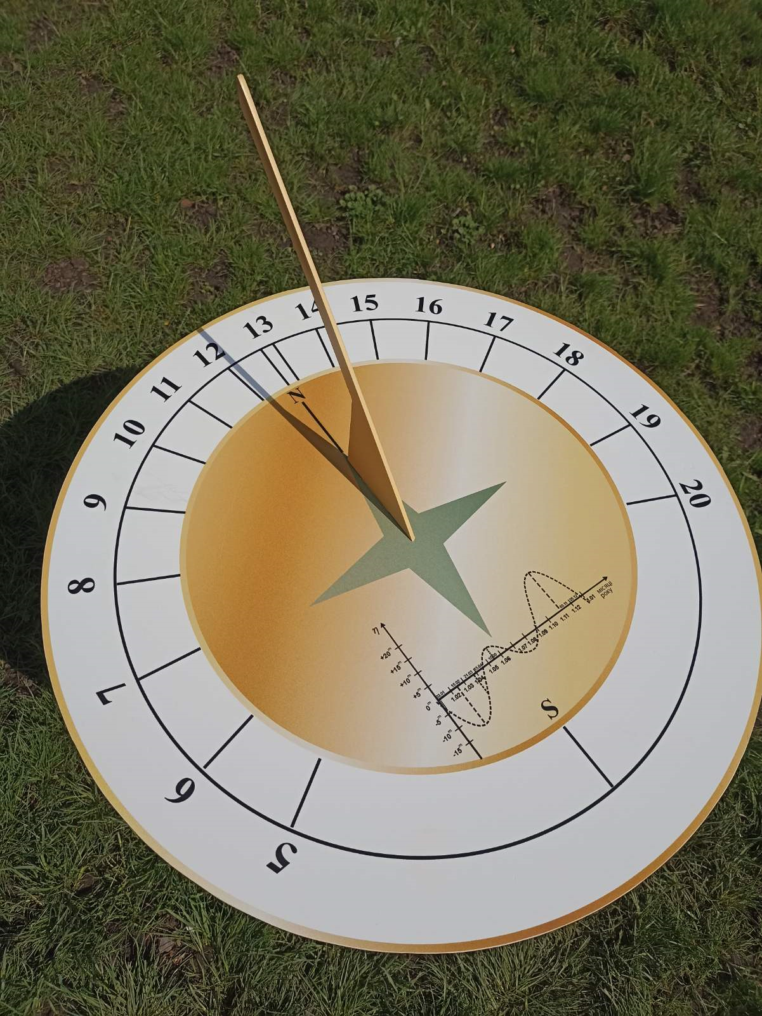
дослідити видимий рух Сонця та явища, з ним пов’язані, допомогою моделі сонячного годинника
«Серед невідомого в оточуючій нас природі самим невідомим є час, бо ніхто не знає, що таке час і як ним управляти»,
Аристотель
Мета:
Об’єкт: видимий рух Сонця та вимірювання часу
Предмет: сонячний годинник
Слайд 3

Slide 4
Особливості видимого руху Сонця на небесній сфері
Видимий рух Сонця | Причини
Добовий із сходу на захід | Обертання Землі навколо осі
Річний із заходу на схід зі швидкістю наближено 1º за добу | Обертання Землі навколо Сонця
Зміна висоти Сонця протягом дня | Обертання Землі навколо осі
Зміна висоти Сонця над горизонтом опівдні протягом року | Нахил осі обертання Землі до площини орбіти, обертання Землі навколо Сонця
Опівдні напрям на Сонце майже незмінний | Напрям осі обертання Землі в просторі та її нахил до площини орбіти залишаються незмінними.
Зміна сходу та заходу Сонця відносно точки сходу та точки заходу | Обертання Землі навколо Сонця
Утворення аналемми на небі | Нахил площини екліптики до площини екватора, нерівномірний рух Землі по еліптичній орбіті
Слайд 4

Slide 5
Що можна визначити, спостерігаючи тінь від вертикального гномона
Спостереження за Сонцем → спостереження тіні від гномона
Тінь найкоротша протягом дня в полудень → напрям на північ
Тінь найкоротша (найдовша) протягом року → дні зимового (літнього) сонцестоянь
Тінь протягом дня рухається по прямій → день сонцестояння
Напрям лінії тіні → справжній сонячний час
Довжина тіні та висота гномона → географічна широта
Слайд 5

Slide 6
Причини нерівномірності шкали справжнього сонячного часу
1. Нерівномірність руху
проекції справжнього
Сонця на екватор
2. Нахил екліптики
до площини екватора
Найдовша доба – 23 грудня,
Найкоротша доба – 16 вересня
Слайд 6

Slide 7
Рівняння часу – різниця між годинним кутом середнього і справжнього сонячного часу
η<0 сонячний
годинник “відстає”
η>0 сонячний
годинник “спішить”
η = +14 хв. 17 с
12 лютого
η = –16 хв. 24 с
3–4 листопада
η = 0
15–16 квітня,
13–14 червня,
1 вересня
25 грудня
Дні року
Графік інвертованого рівняння часу для сонячного годинника
Слайд 7

Slide 8
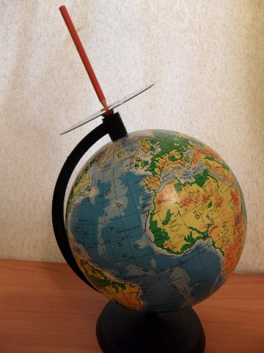
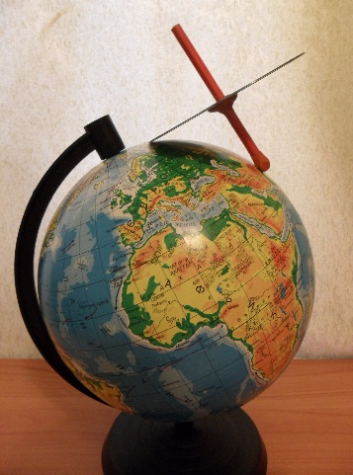
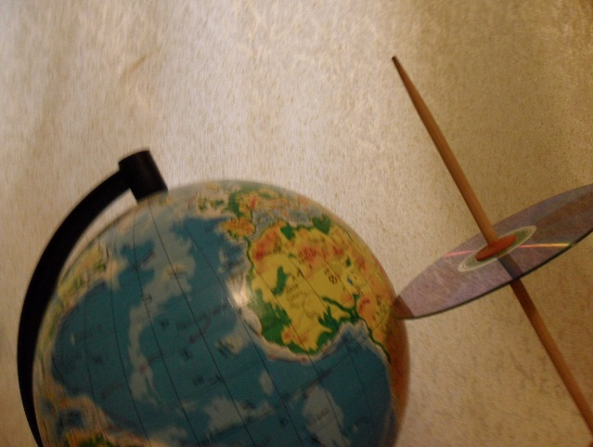
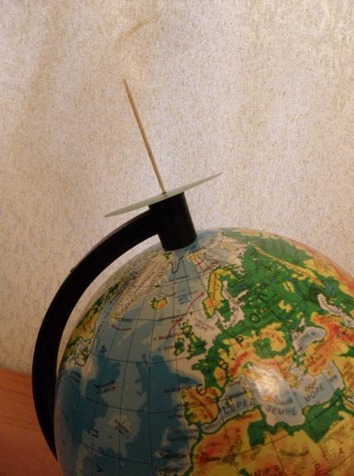
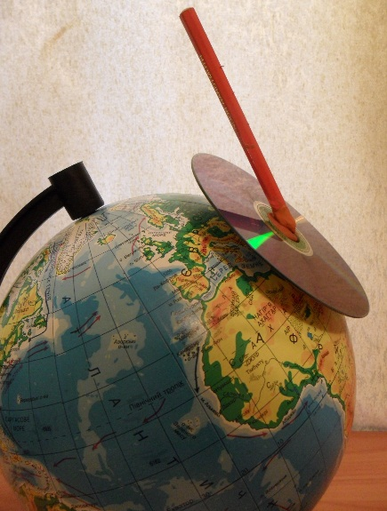
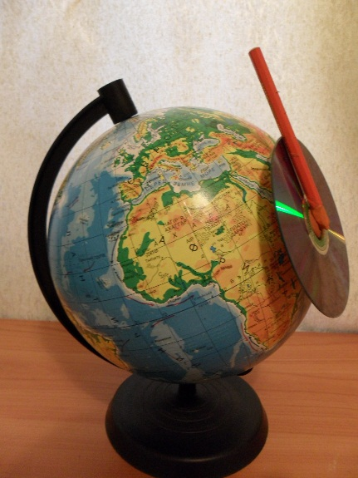
Моделювання розміщення площини циферблату та гномона сонячного годинника для різних географічних широт
Модель
екваторіального
годинника
Модель
горизонтального
годинника
Слайд 8

Slide 9
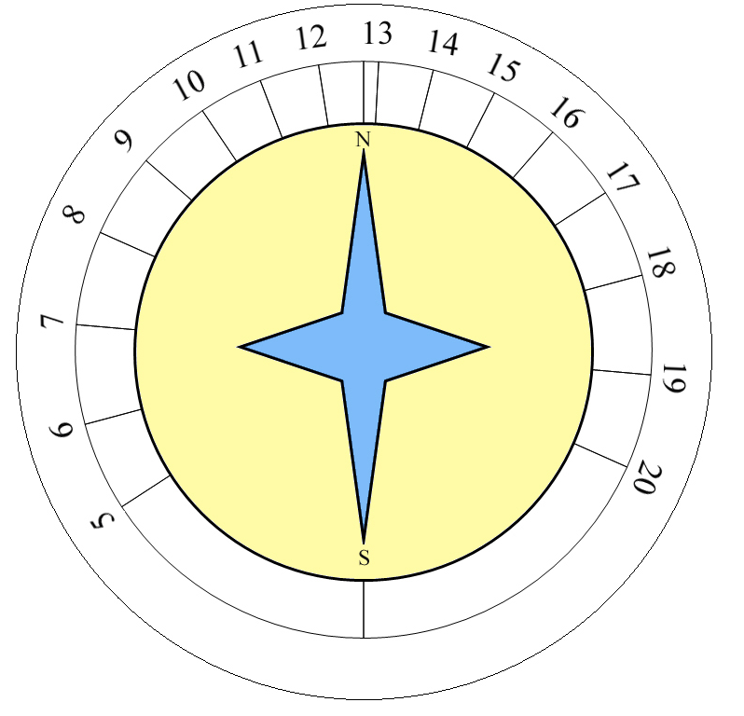
Розраховано модель шкали горизонтального сонячного годинника
Слайд 9

Slide 10
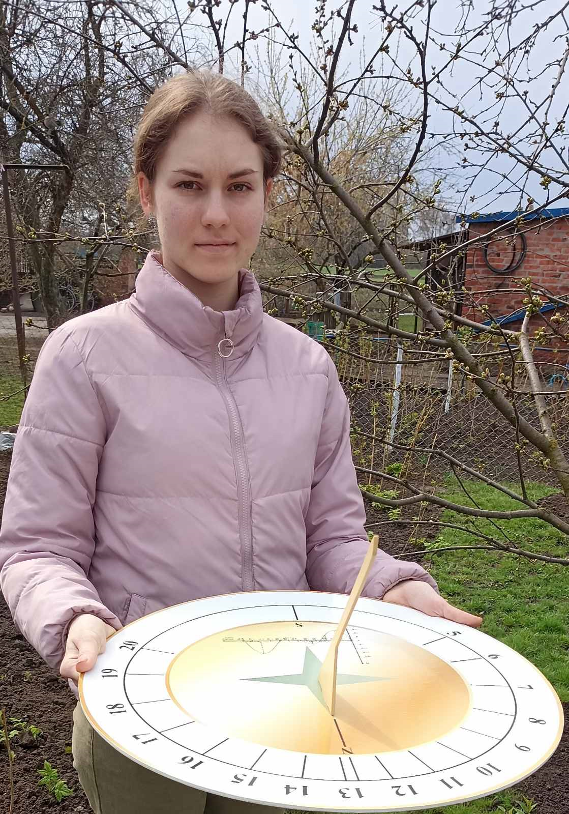
Модель сонячного годинника
Слайд 10

Slide 11
Пояснення причин зміни пір року на Землі
i
Сонце
Кут падіння сонячних променів
влітку
взимку
23 вересня
Зима
П
А
21 березня
Літо
Для широти 49º м.Горішні Плавні
Слайд 11

Slide 12
Побудований графік зміни схилення Сонця протягом року
23.5°
10
Схилення змінюється швидше
поблизу днів рівнодення,
повільніше – поблизу днів
сонцестояння
-23.5°

Slide 13
Тривалість світлового дня протягом року
для широти 49° м. Горішні Плавні
Найбільша тривалість світлового дня взимку 8 год 01 хв
Найбільша тривалість світлового дня влітку 15 год 59 хв
Слайд 12

Slide 14
Зв’язок руху тіней від гномона горизонтального сонячного годинника із зміною сходу та заходу Сонця
β=37° - кут між напрямком сходу (заходу) Сонця
та точкою сходу (заходу)
Діаграми руху тіней для дня літнього сонцестояння
E
Момент заходу
E'
N
254°
S
N
S
W'
W
Момент сходу
кут між напрямками сходу
та заходу Сонця
Лінія кінця руху тіні від гномона
Сектор тіні від гномона
Слайд 13

Slide 15
Зв’язок руху тіней від гномона горизонтального сонячного годинника із зміною сходу та заходу Сонця
β - кут між напрямком сходу (заходу) Сонця
та точкою сходу (заходу)
Діаграми руху тіней для дня зимового сонцестояння
106°
кут між напрямками сходу
та заходу Сонця
Лінія кінця руху тіні від гномона
Сектор тіні від гномона
Слайд 14

Slide 16
Зв’язок руху тіней від гномона горизонтального сонячного годинника із зміною сходу та заходу Сонця
β - кут між напрямком сходу (заходу) Сонця
та точкою сходу (заходу)
Діаграми руху тіней для днів рівнодень
кут між напрямками сходу
та заходу Сонця
Лінія кінця руху тіні від гномона
Сектор тіні від гномона
Слайд 15

Slide 17
Як “побачити” рівняння часу?
1. Річний рух кінця тіні від вертикального гномона описує вісімку, якщо спостереження вести кожен день в один і той же час
Довжина тіні від вертикального гномонв висотою 1 м – L= 2.7 м, найбільші відхилення від осі – c=0.24 м
a
12.02
15.04
25.12
13.06
c
01.09
L
04.11
Слайд 16

Slide 18
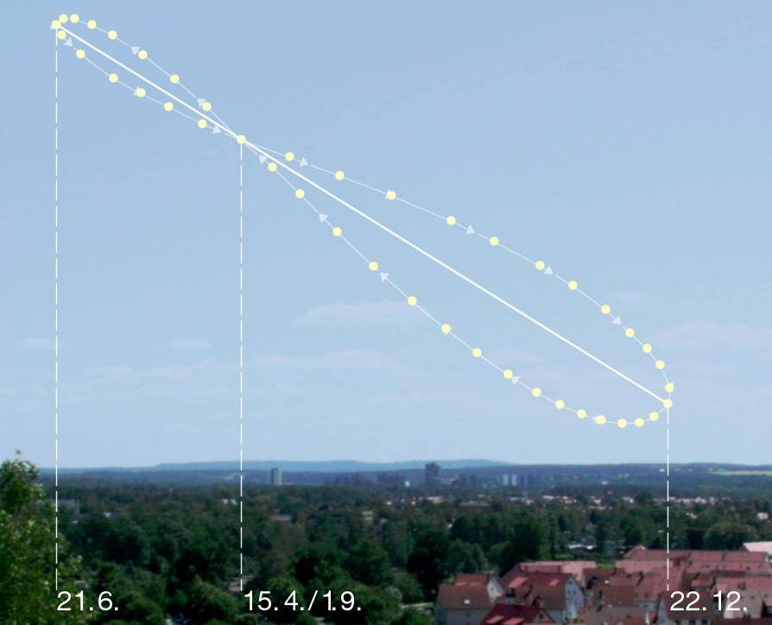
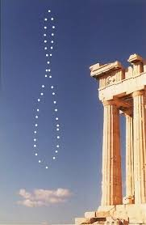
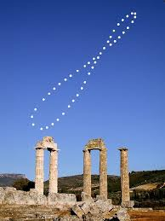
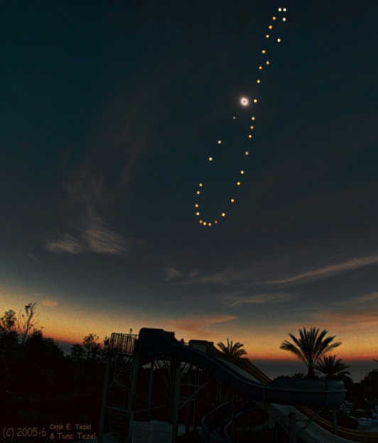
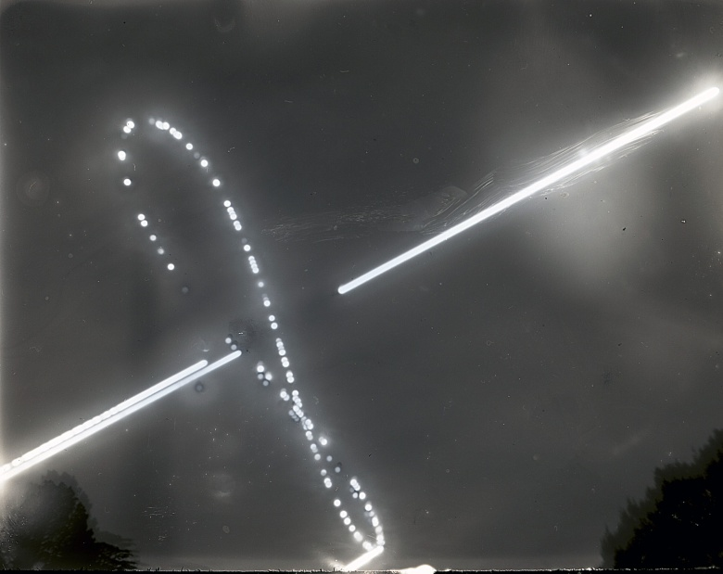
Небесна вісімка - аналема
1
2
3
Фото зроблене в північній півкулі:
1 – до полудня,
2 в полудень
3 – після полудня
4 - тутулема
Фото зроблене в південній півкулі:
5 – після полудня
4
5
Слайд 17

Slide 19
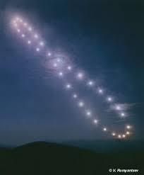
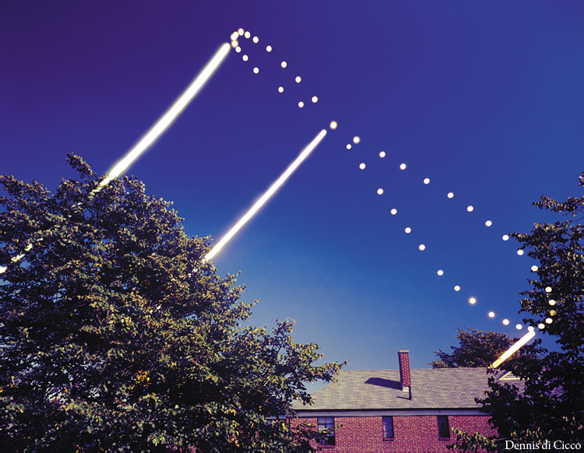
Аналема - графічне відображення рівняння часу на небосхилі
Форма аналеми визначається
нахилом земної осі
до площини
екліптики
та
еліптичністю земної орбіти
Аналема над Україною
Серпень 1998 –
серпень 1999
Кримська астрономічна обсерваторія
Слайд 18

Slide 20
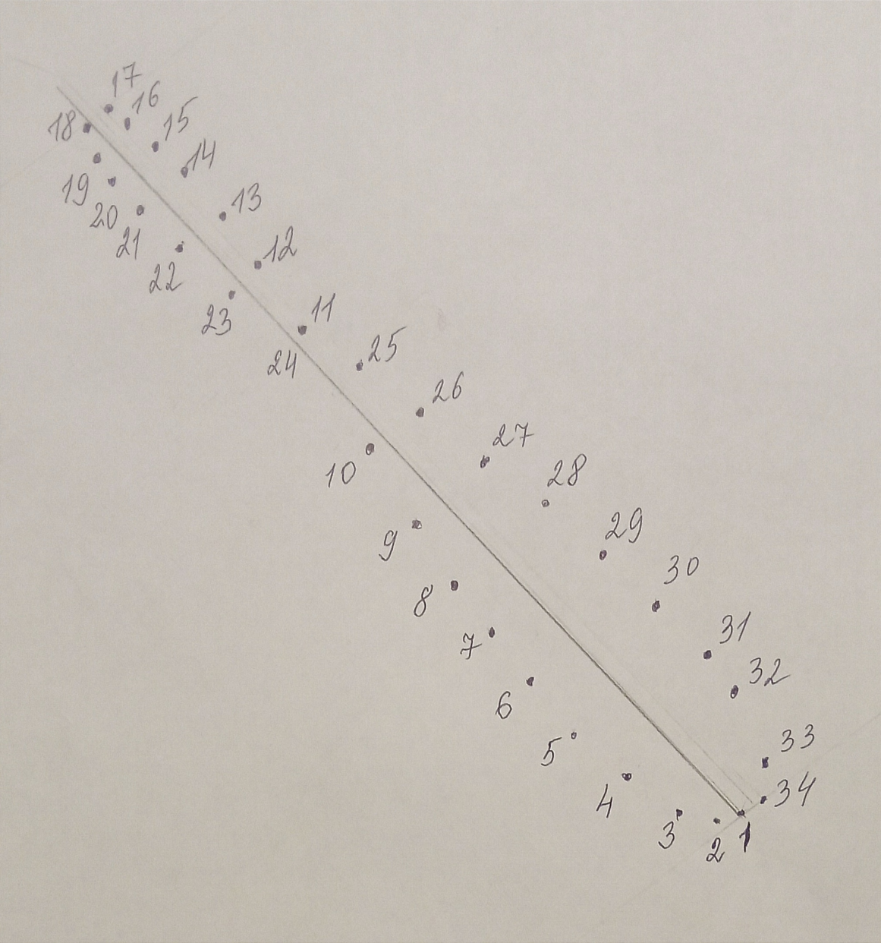
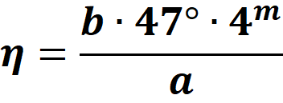
У які дні року проводилася зйомка?
=183 мм
Зйомка проводилася до полудня, орієнтовні дати зйомки
визначили графічно за допомогою аналеми та рівняння часу
Слайд 19

Slide 21
Висновки
Модель горизонтального сонячного годинника може бути застосована для пояснення багатьох явищ, які залежать від видимого шляху Сонця на небесній сфері
Питання визначення часу є досить складним, виготовлення моделі сонячного годинника дає розуміння принципу вимірювання часу
Нерівномірність шкали сонячного часу викликана: нахилом осі обертання Землі до площини орбіти та еліптичністю орбіти
Незаперечним підтвердженням цього є аналемма Сонця – фізичне явище, що існує реально. Рівняння часу – математична модель, що відображає фізичну реальність видимого руху Сонця
Модель горизонтального сонячного годинника може бути використана для проектування та побудови сонячного годинника в м. Горішні Плавні
Основи функціонування сонячного годинника можуть бути використані у системах стеження за Сонцем, для коригування відео та фотоапаратури на космічних зондах
Сонячний годинник – символ наших уявлень про всесвіт
Слайд 20

Slide 22
Дякую за увагу!

